Slide 1
TCP CUBIC
Redes de Comunicação de Dados
Moisés Goulart de Oliveira Victor Dallagnol Bento

Slide 2
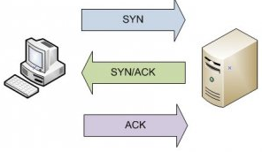
TCP (Transmission Control Protocol)
Protocolo presente na camada de transporte da arquitetura TCP/IP sendo orientado a conexões.
Tem como objetivo a transmissão de forma econômica e confiável entre transmissor e receptor.
Comunicação full-duplex, tanto Transmissor quanto Receptor podem transmitir dados em ambos os sentidos.
A troca de dados é feita na forma de segmentos.
A conexão é estabelecida pelo 3-way handshake.

Slide 3
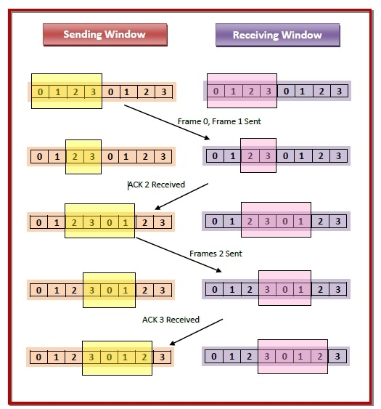
Protocolo Janela Deslizante
Melhor desempenho na transferência de dados em redes full duplex.
Otimiza o uso da banda disponível (troughput aumenta).
O tamanho da janela limita o número de segmentos que podem ser enviados por vez
Tamanho da janela em como objetivo:
Recuperação de erros;
Ordenação dos segmentos;
Controle de fluxo.
Utiliza temporizadores.

Slide 4
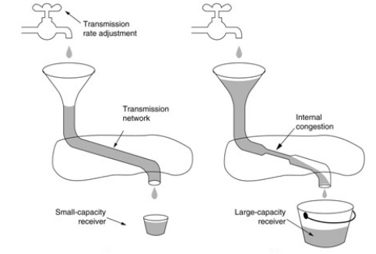
Controle de Congestionamento
Congestionamentos podem ocorrer por:
Timeouts, determinado pelo RRT (Round Trip Time);
ACKs duplicados;
Perda de pacotes.
O controle de congestionamento é feito pelo uso da Janela de Congestionamento (cwnd) e da Janela de Repetição (rwnd) tendo como objetivo melhorar as conexões de internet, limitando a capacidade de transmissão.
Controle de Congestionamento vs Controle de Fluxo

Slide 5
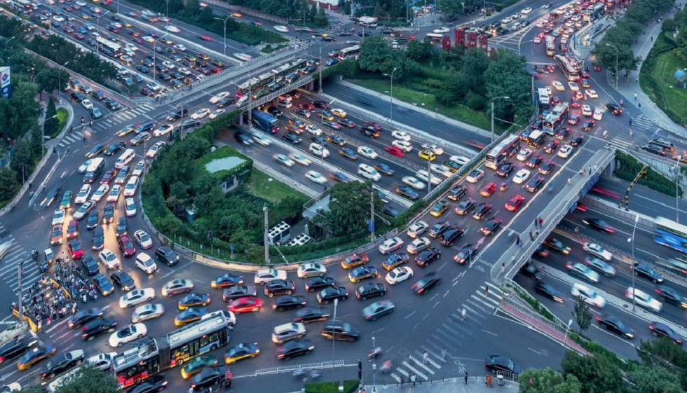
Controle de Congestionamento
É feito entre os hosts
Limita a taxa de envio quando a rede está congestionada
desafios:
Como perceber o congestionamento?
Como limitar a taxa de envio
Como modificar a taxa de envio?

Slide 6
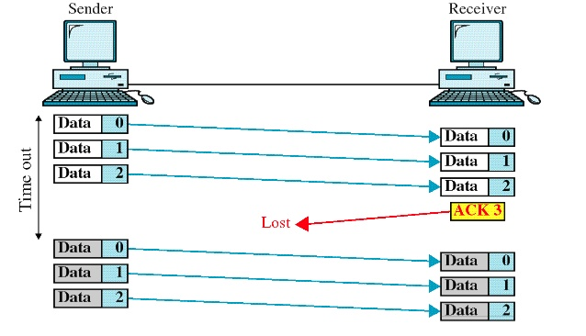
Como perceber que há um congestionamento?

Slide 7
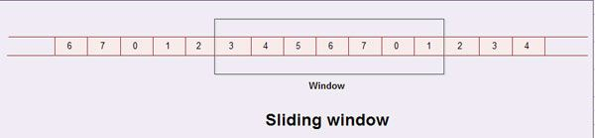
Como limitar a taxa de envio?
Limitando o número de bytes sem ACK no pipeline
Onde o tamanho da janela de envio é limitado tanto pelo tamanho do buffer do destino (rwnd) quanto pelo tamanho da janela de congestionamento (cwnd) que é o limite da rede
LastByteSent–LastByteAcked ≤ min{cwnd, rwnd}

Slide 8

Como ajustar a taxa de envio?
Como incrementar a taxa de envio?
(Rápida mas nem tanto)
Como encontrar o melhor ajuste de acordo com o congestionamento da rede?
Solução: Algoritmos de controle de congestionamento

Slide 9

TCP CUBIC
Algoritmo de Controle de Congestionamento;
Otimizado para redes com alta largura de banda com alta latência;
O tamanho da janela é uma função cúbica do tempo desde o último evento de congestionamento;

Slide 10
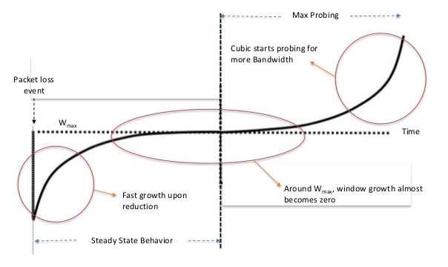
Por ser uma função cúbica, existem dois componentes para o crescimento da janela. A primeira é uma parte côncava onde o tamanho da janela aumenta rapidamente até o tamanho antes do último evento de congestionamento. Em seguida, está o crescimento convexo, onde CUBIC investiga mais largura de banda, lentamente no início e depois muito rapidamente. CUBIC passa muito tempo em um platô entre a região de crescimento côncava e convexa que permite que a rede se estabilize antes que CUBIC comece a procurar por mais largura de banda.

Slide 11
TCP CUBIC x TP Padrão
TCP CUBIC não depende da cadência dos RTTs para aumentar o tamanho da janela. O tamanho da janela do CUBIC depende apenas do último evento de congestionamento.
Com o TCP padrão, os fluxos com tempos de atraso de ida e volta muito curtos (RTTs) receberão os ACKs mais rapidamente e, portanto, suas janelas de congestionamento aumentaram mais rapidamente do que outros fluxos com RTTs mais longos.
O TCP CUBIC pode ser considerado mais justo em relação aos fluxos, uma vez que o crescimento da janela é independente do RTT.

Slide 12
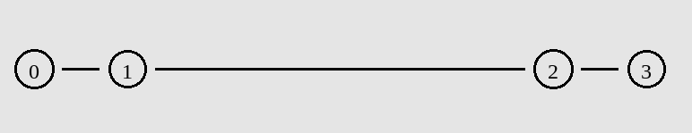
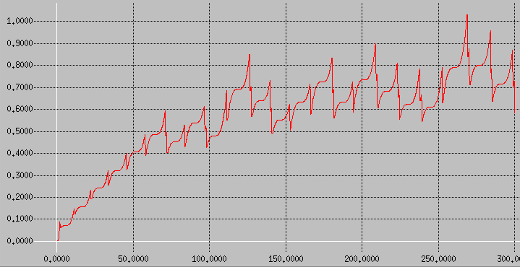
Simulações
O gráfico mostra o aumento da janela de transferência em uma comunicação entre o nó 0 e 3 onde a conexão entre 1 e 2 é um gargalo da comunicação
2Gbps
10ms
1,2Gbps
100ms
2Gbps
10ms

Slide 13
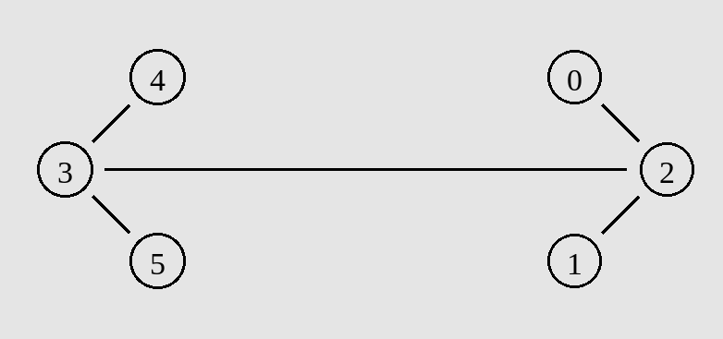
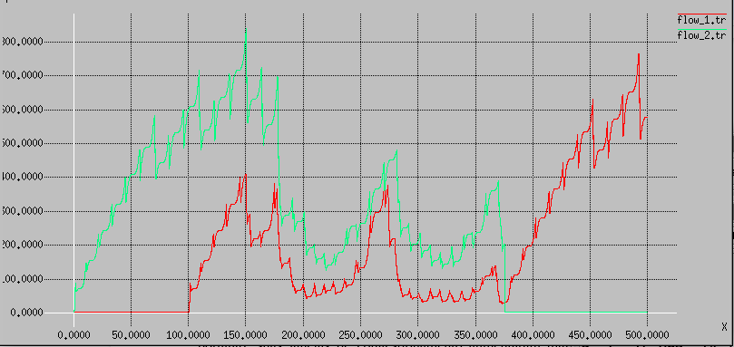
Simulações
2Gbps
10ms
2Gbps
10ms
1,5Gbps
100ms
O gráfico mostra o comportamento da janela de transferência em uma comunicação entre o nó 4 e 1 e entre 5 e 0 onde a conexão entre 3 e 2 é um gargalo da comunicação.
O início das transferências acontece em momentos diferentes, mostrando que quando outro host entra na rede, o outro deve se ajustar de modo em que todos consigam se comunicar
2Gbps
10ms
2Gbps
10ms
5 <-> 0
4 <-> 1
5 e 0 out
4 e 1
out

